Slide 1
Attention Is All You Need
Ashish Vaswani, Noam Shazeer, Niki Parmar, Jakob Uszkoreit, Llion Jones,
Aidan N. Gomez, Lukasz Kaiser, Illia Polosukhin
31st Conference on Neural Information Processing Systems (NIPS 2017)
배새봄

Slide 2
목차
Abstract
Introduction
Background
Model Architecture
Attention
Position-wise Feed-Forward Networks
Embeddings and Softmax
Positional Encoding
Why Self-Attention?
Training & Results
Conclusion

Slide 3
Abstract
기존의 Sequence Transduction Model은 Encoder와 Decoder를 포함하는 복잡한 CNN, RNN에 기반한 경우가 다수
Recurrence와 Convolution을 사용하지 않는 Attention Mechanism을 기반으로 한 신경망 구조인 Transformer라는 새로운 모델을 제안
Notes:
2017 논문 발표 기점 기준

Slide 4
Introduction
Sequential Modeling & Transduction 문제의 State-Of-The-Art: Recurrent Model
Recurrent Neural Network(RNN)
Long Short-Term Memory(LSTM)
Gated Recurrent Neural Network

Slide 5

Introduction
Recurrent Model은 Position t에서의 입력 x_t와 이전 Hidden State h_t-1 에 대한 함수로 현재의 Hidden State h_t를 생성
병렬화 (Parallelization) 불가능
https://colah.github.io/posts/2015-08-Understanding-LSTMs/
Notes:
병렬화가 불가능하다의 의미는 이전/이후에 나타나는 정보를 학습 시킬 때 모두 살피지 못한다는 의미. 즉, 문장의 길이가 길 수록 학습할 때 정보의 손실이 이루어진다.

Slide 6
Introduction
Attention Mechanism: Recurrent Model의 한계를 극복하기 위해 도입
기존의 Attention Mechanism은 Recurrent Network를 연결하는 데에 사용
Transformer 모델: Attention Mechanism만을 사용
병렬화(Parallelization)가 더 잘 되고, 적은 시간을 투자하여도 Translation Task에서 SOTA를 달성

Slide 7
Background
Sequential Model의 계산을 줄이기 위한 다양한 시도
ByteNet, ConvS2S etc.
거리가 먼 Position 간의 Dependency를 학습하기 더 어려워지는 문제 발생
두 Token 사이의 거리가 멀어짐에 따라 필요한 Operation의 수가 증가

Slide 8
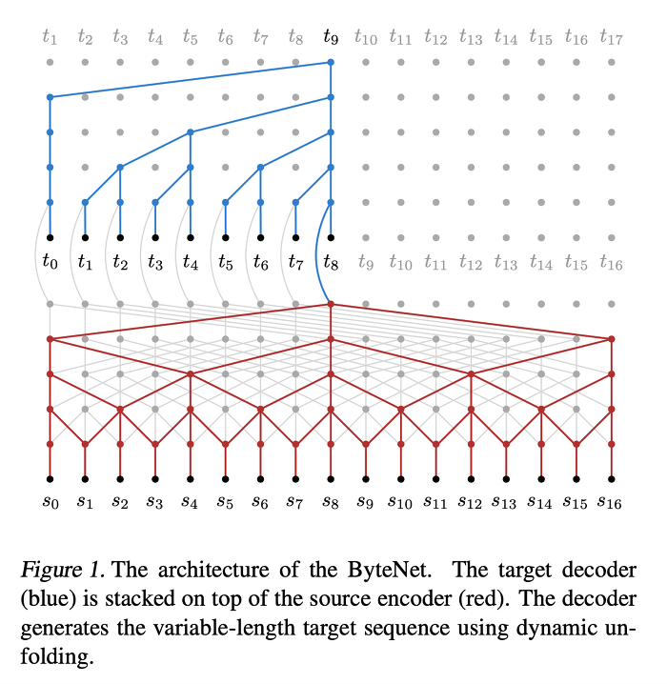
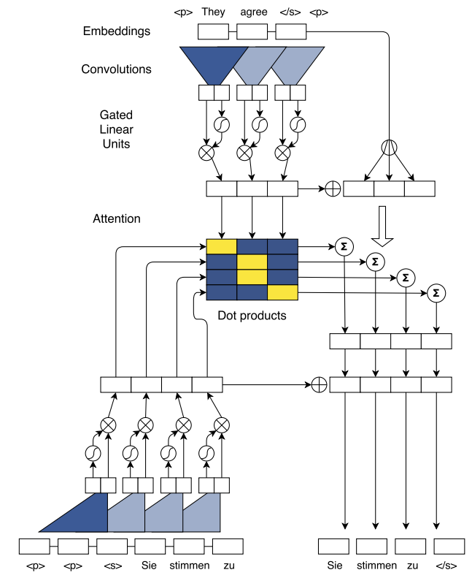
Background
ByteNet
ConvS2S
https://www.quantumdl.com/entry/7%EC%A3%BC%EC%B0%A82-Neural-Machine-Translation-in-Linear-Time
https://norman3.github.io/papers/docs/fairseq.html
Notes:
ByteNet
ConvS2S: 인접한 Token k개를 입력으로 받아 Convolution 연산을 수행하는 방식으로 Seq2Seq 모델 구현

Slide 9
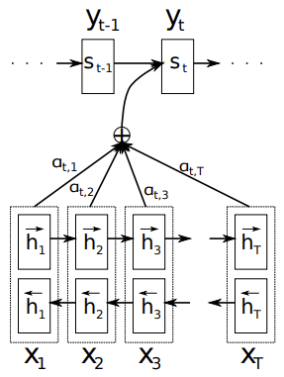
Background
RNN 기반의 Sequence-to-Sequence Model
Encoder의 각 Hidden State에서 Attention Score를 계산해 Decoder에서 출력값을 생성할 때 사용
간단한 Question Answering이나 Language Model에서 좋은 성능을 보임
Notes:
End-to-end memory networks에서 사용하는 모델
Encoder-Decoder 간의 관계에 대해서만 Attention 사용 -> Transformer는 Self-Attention을 사용해서 각각 Encoder와 Decoder를 학습하는데도 사용

Slide 10
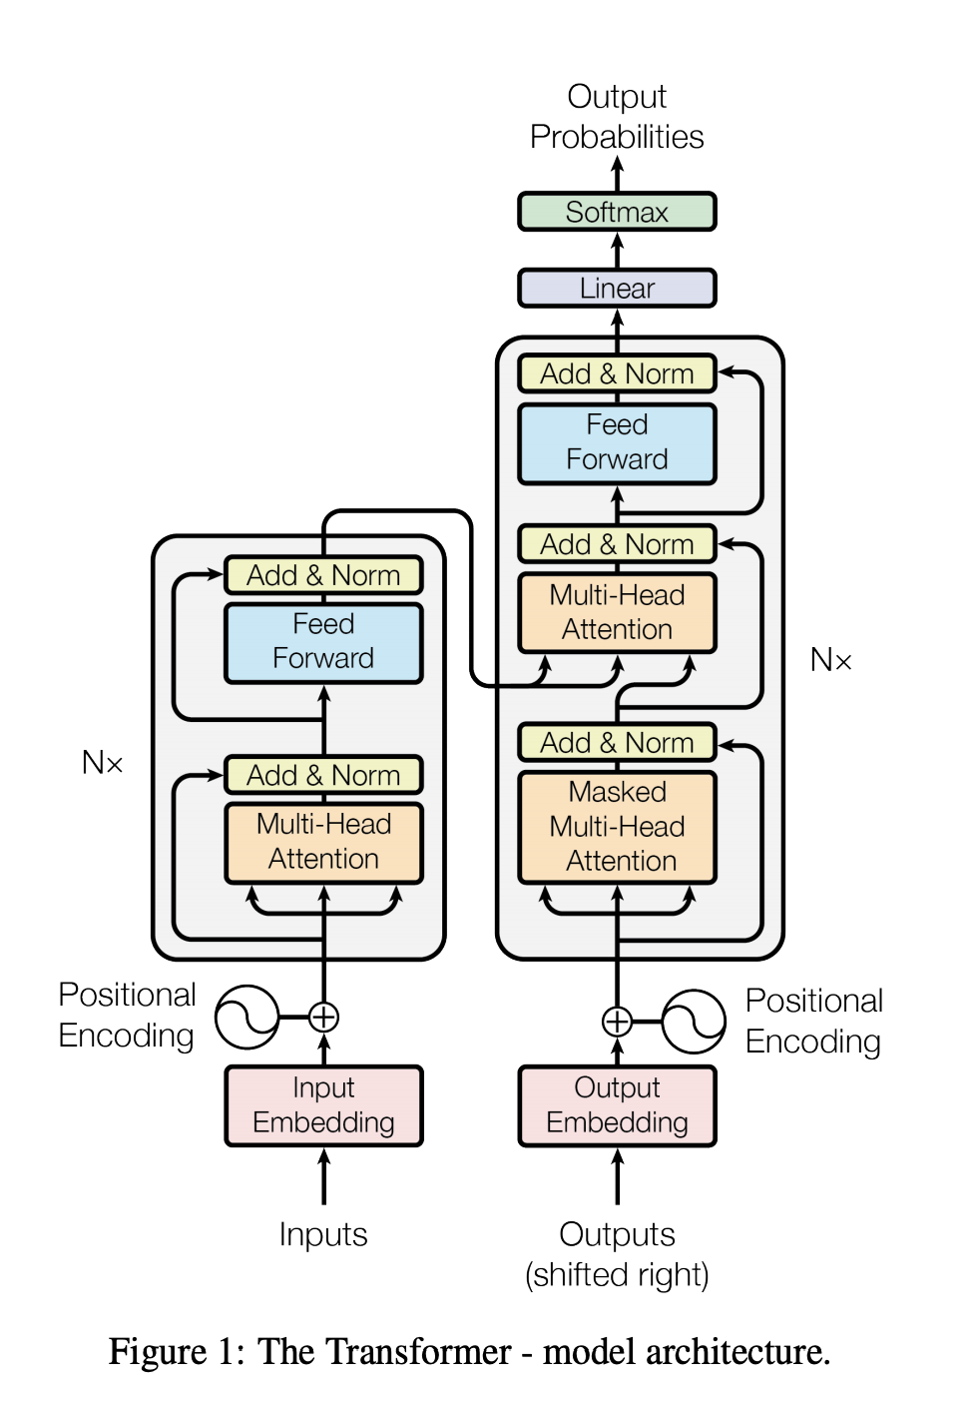
Model Architecture
Encoder & Decoder Stack
Encoder 및 Decoder에서 각각 N개의 동일한 Layer를 쌓아올린 구조
각 Sub-layer는 Residual Connection이 적용
기존의 학습 정보를 보존하며 추가적으로 정보를 학습
Notes:
D_model = 512
Residual connection을 이용해 학습 성능을 높임
Layer Normalization: NLP에서 사용하는 normalization 기법

Slide 11
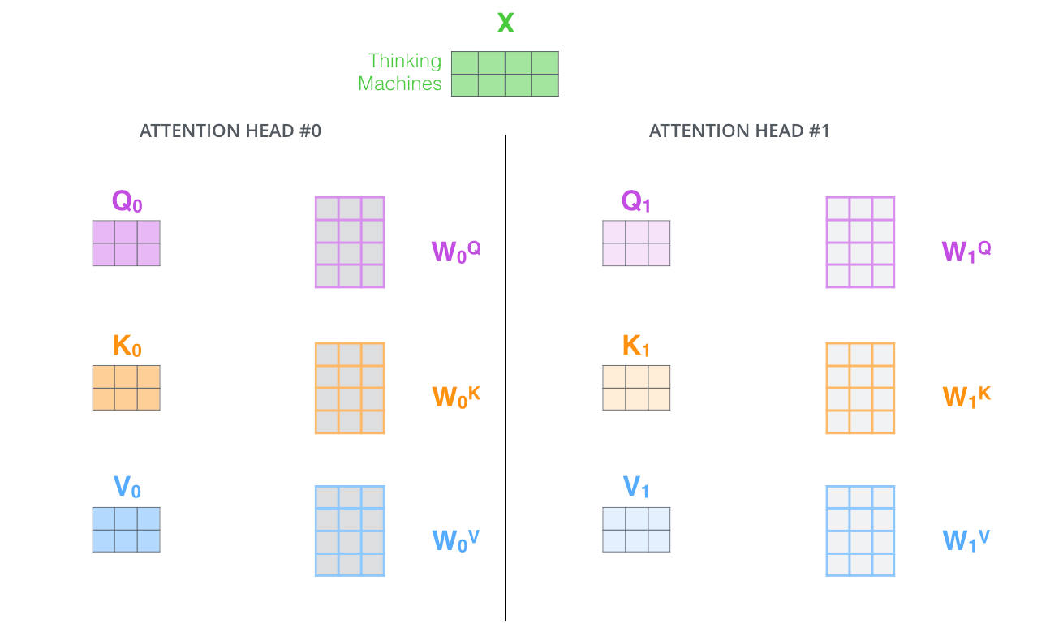
Model Architecture - Attention
Query, Key, Value 벡터
입력 Embedding Vector를 각 가중치 행렬에 곱해서 생성
http://jalammar.github.io/illustrated-transformer/

Slide 12
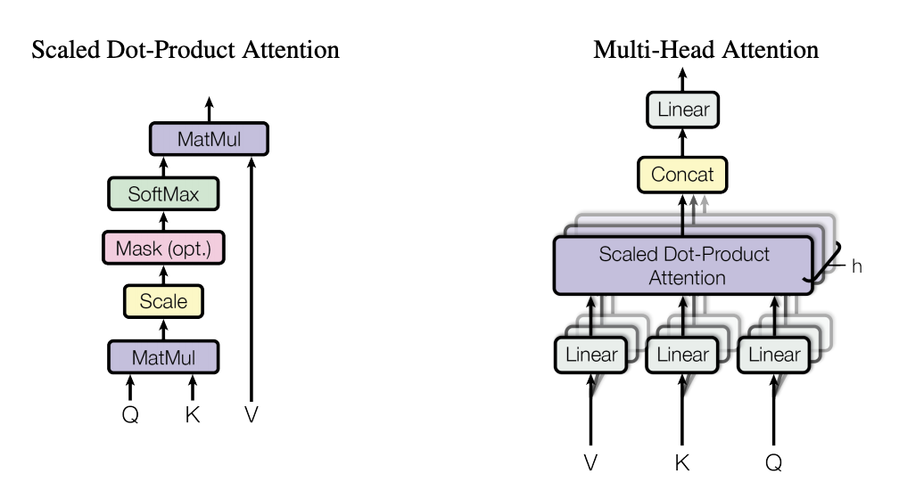
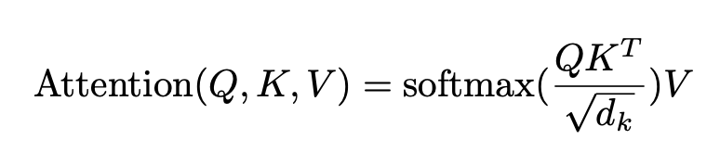
Model Architecture - Attention
Scaled Dot-Product Attention
Notes:
sqrt(d_k)를 나눠주는 이유: 값이 커져서 발산하는 문제를 해결하기 위함

Slide 13
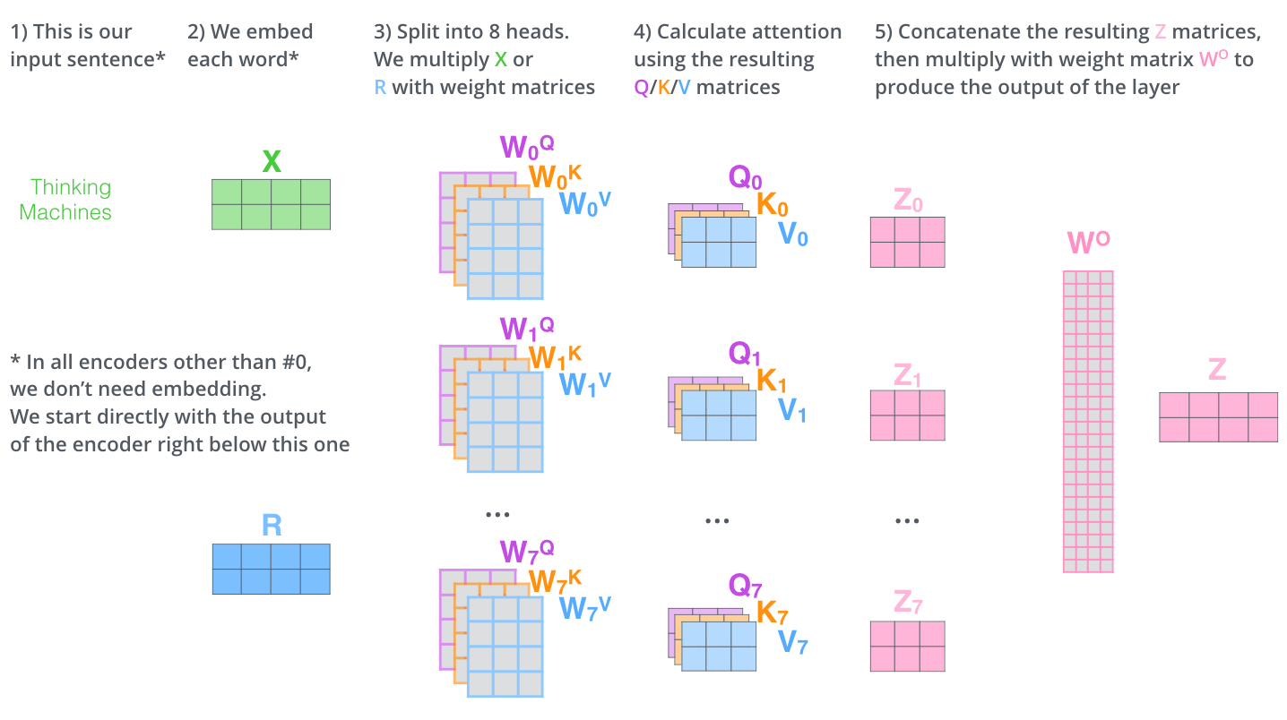
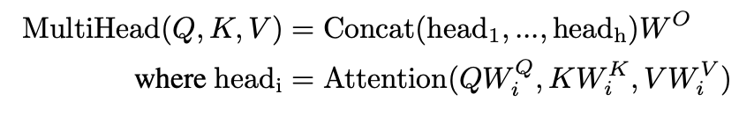
Model Architecture - Attention
Multi-Head Attention
d_model = 512
head의 개수 = 8
d_k = d_model/head = 64
http://jalammar.github.io/illustrated-transformer/
Notes:
Multi head를 사용하는 이유: multi-head attention allows the model to jointly attend to information from different representation subspaces at different positions. With a single attention head, averaging inhibits this.
-> 다양한 시각을

Slide 14
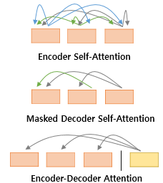
Model Architecture - Attention
Encoder의 Self-Attention Layer
Decoder의 Masked Self-Attention Layer
Encoder-Decoder Attention Layer
https://wikidocs.net/31379

Slide 15

Model Architecture - Position-wise Feed-Forward Network
ReLU 활성화 함수 사용
입력 및 출력 Dimension(d_model): 512
Inner-Layer Dimension: 2048

Slide 16
Model Architecture - Embeddings and Softmax
Embedding
입력 Token 및 출력 Token을 d_model 차원의 벡터로 변환
Linear Layer & Softmax
Decoder의 출력값을 다음 Token에 대한 확률의 예측값으로 변환

Slide 17
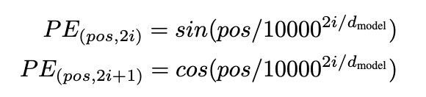
Model Architecture - Positional Encoding
Transformer 모델에는 Recurrence나 Convolution을 사용하지 않는다
Sequence의 순서 정보를 학습하려면 Token의 Position에 대한 추가적인 정보가 필요
입력값을 Encoder/Decoder로 넣기 전에 Positional Encoding을 수행
Notes:
pos : 각각의 단어 번호, i: 단어의 임베딩 값의 위치
트랜스포머에서는 주기 함수 형태의 PE 함수를 사용

Slide 18
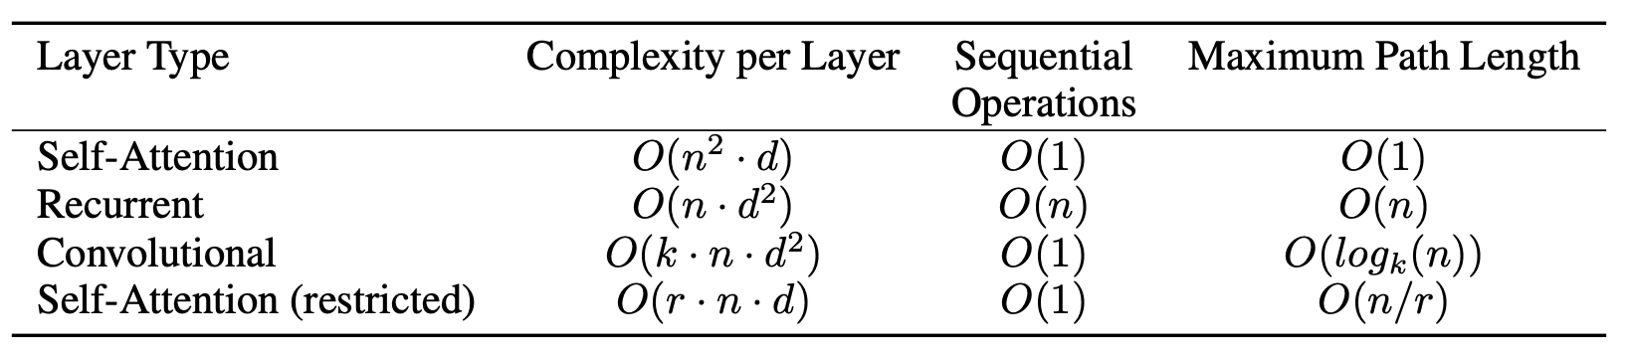
Why Self-Attention?
Self-Attention을 사용할 경우 레이어 당 복잡도, Sequential Operation의 횟수, Maximum Path Length가 다른 모델에 비해 효율적
Notes:
N: sequence length, d: representation dimension, k: size of convolution, r: size of the neighborhood in restricted self-attention
Path length: 네트워크 상에서 (한 문장 내에)멀리 떨어진 단어 간의 dependency를 학습할 때 중요한 이슈

Slide 19
Training & Results
학습 데이터 및 배치
WMT 2014 English-German Dataset (약 4.5M개의 문장 페어, Byte-Pair Encoding)
WMT 2014 English-French Dataset (약 36M 개의 문장)
Batch: 25000개의 Source 토큰과 25000개의 Target 토큰을 포함한 문장 페어의 집합
Hardware & Schedule
8개의 NVIDIA P100 GPU
100000 Steps 혹은 12시간 (큰 모델은 300000스텝 학습, 약 3.5일)
Optimizer
Adam. h β1 = 0.9, β2 = 0.98 and e = 10^(−9)
Regularization
Residual Dropout: 0.1
Label Smoothing: 0.1
Notes:
Label Smoothing: 0 혹은 1로 이루어진 label을 smooth하게 깎아서 학습에 사용하는 방식. Regularization 방식의 일종

Slide 20
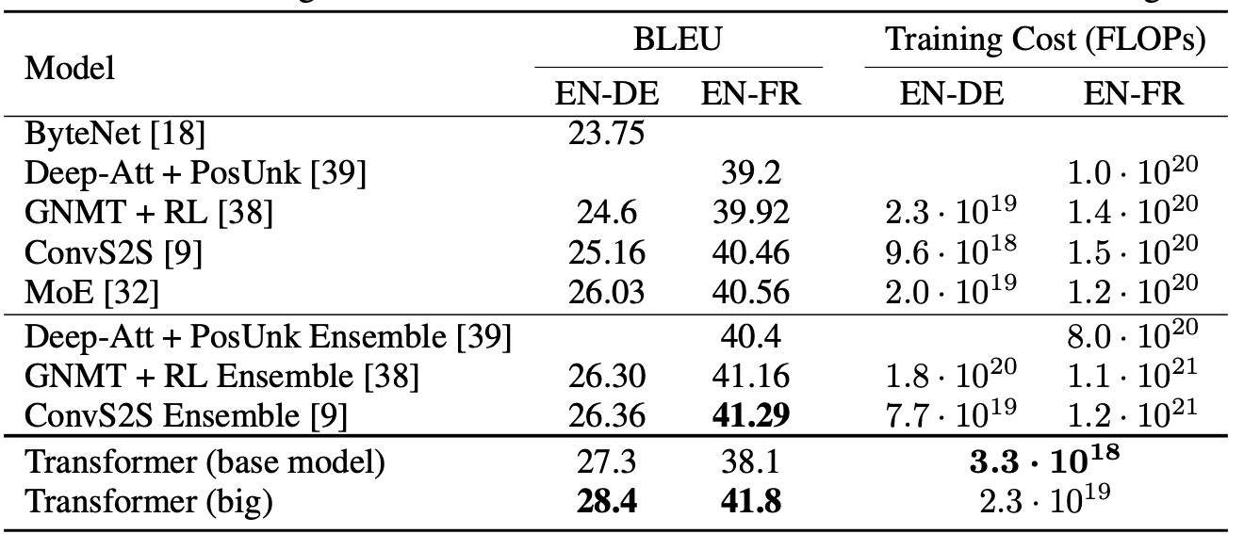
Training & Results - Machine Translation

Slide 21
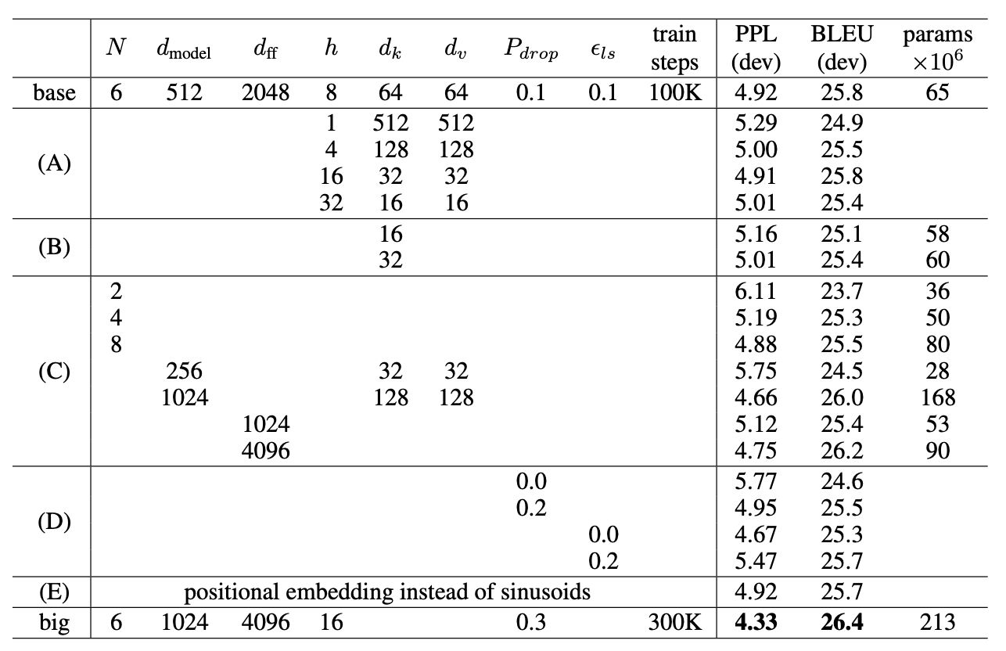
Training & Results - Model Variation
Transformer 의 Parameter를 조정하여 실험 수행
Notes:
PPL: Perplexity 점수,헷갈리는 정도를 계산하는 지표. '낮을수록' 언어 모델의 성능이 좋음

Slide 22
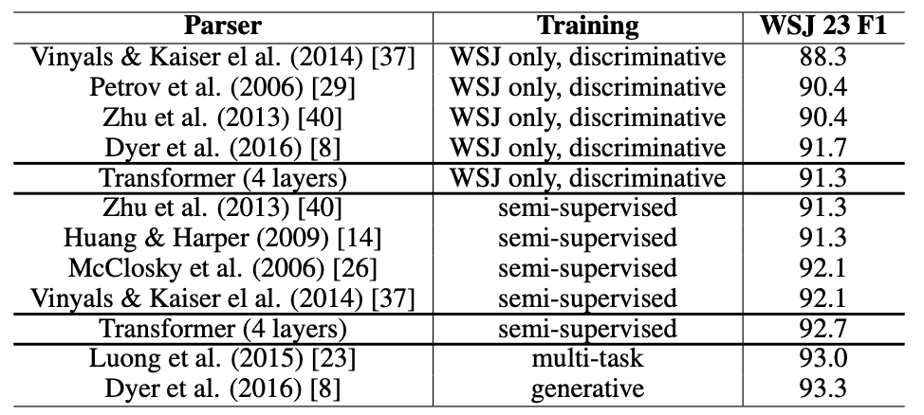
Training & Results - English Constituency Parsing
Notes:
Constituency parsing: 단어 요소 파싱 문제
WSJ(Wall Street Journel)

Slide 23
Conclusion
기존의 Encoder-Decoder 구조에서 사용되던 Recurrent Layer를 Multi-Headed Self-Attention으로 교체한 Transformer 모델을 제안
Translation Task에서 Transformer는 Recurrent 혹은 Convolutional Layer에 기반한 구조보다 빠른 학습 속도를 보임
WMT 2014 English-to-German과 English-to-French 번역 Task에서 SOTA 달성
텍스트 뿐만 아니라 이미지, 오디오, 비디오 등의 거대한 입력과 출력값을 가지는 Task에 Transformer 모델을 적용할 수 있는 가능성 제시

Slide 24
Reference
[딥러닝 기계 번역] Transformer: Attention Is All You Need (꼼꼼한 딥러닝 논문 리뷰와 코드 실습) - 동빈나
Illustrated Transformer - Jay Alammar
Convolutional Sequence to Sequence Learning
논문 리뷰: https://norman3.github.io/papers/docs/fairseq.html
[논문 리뷰] Neural machine translation by jointly learning to align and translate (2014 NIPS)
ByteNet – Neural machine translation in linear time 논문번역

